Slide 1
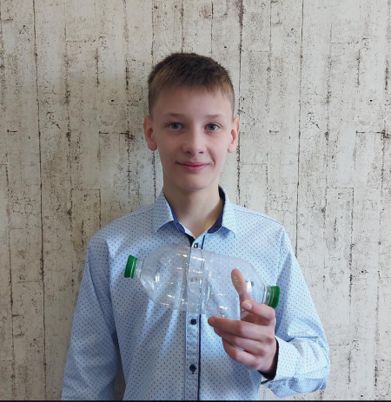
“Псевдосила”
Виконавець:Олег Фіцько,
учень 7-Б класу наукового ліцею
Хортцької національної академії
Керівники: Ганна Кісєльова,
викладач фізики наукового ліцею
Хортцької національної академії
Тетяна Туманян,
викладач біології, методист наукового ліцею Хортцької національної академії

Slide 2
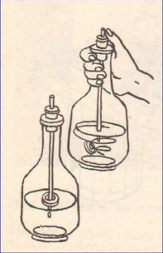
Мета проєкту
Дослідження явища відцентрової сили
Рис.1 http://surl.li/bwhje

Slide 3
Завдання проєкту
проаналізувати зміст поняття “відцентрова сила”;
дослідити, де в житті людини застосовується відцентрова сила;
виготовити модель з пластикових пляшок, яка продемонструє дію відцентрової сили;
узагальнити результати, зробити висновки.

Slide 4
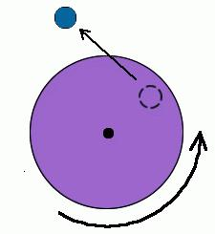
Глосарій
Відцентрова сила – це сила, з якою матеріальна точка, що рухається, діє на тіло (зв'язок), що ускладнює свободу руху точки і змушує її рухатися криволінійно.
Рис.2 http://surl.li/bwhjv

Slide 5
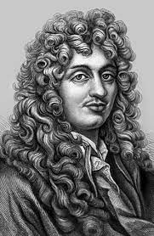
Історична довідка
Термін "відцентрова сила" ввів вчений Крістіан Гюйгенс (1629-1695). Він стверджував, що криволінійний рух планет, як правило, віддалятиме їх, якщо Сонце не буде застосовувати якусь силу, щоб утримувати їх, і він підрахував, що ця сила пропорційна квадрату швидкості і обернено пропорційна радіусу описаного кола.
К. Гюгенс

Slide 6
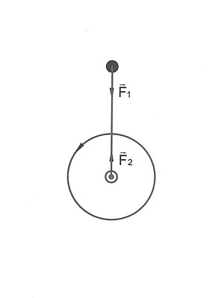
Історична довідка
Перше означення - ньютонова відцентрова сила.
На малюнку зображено: диск, що рівномірно обертається навколо вертикальної вісі, мотузку, один кінець якої з'єднано з центром диску, а до іншого кінця прив'язано кульку.
На кульку діє сила натягу мотузки F → , спрямована до центру обертання, яка викривляє траєкторію руху кульки і змушує її рухатися по колу. Ця сила називається доцентровою. Відцентрова сила F → також створюється натягом мотузки, але вона прикладена до іншого тіла — диска. Таким чином, відцентрова і доцентрова сили прикладені до різних тіл.
Рис.3 http://surl.li/bwito

Slide 7
Історична довідка
Друге значення - д'аламберова відцентрова сила.
Д'аламберова відцентрова сила є окремим випадком д'аламберової сили інерції, яка штучно вводиться в розрахункову схему сил для отримання формальної можливості запису рівнянь динаміки у вигляді простіших рівнянь статики. Вона не існує насправді, не може бути ані відчута, ані виміряна, й належить до категорії фіктивних, несправжніх або псевдосил.
Рис.3 http://surl.li/bwito

Slide 8
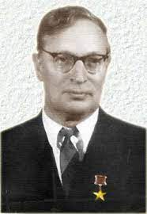
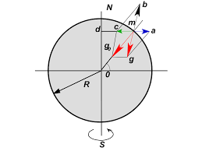
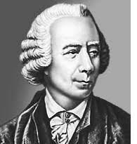
Історична довідка
За термінологією, запропонованою академіком О. Ю. Ішлінським, відцентрові сили інерції, іноді називають ейлеровими силами. Як відомо, Л. Ейлер вперше використовував рухливі системи координат для розв'язування складних завдань механіки.
На відміну від фіктивних д'аламберових сил, ейлерови відцентрові сили інерції мають ознаки, які зближують їх з реальними силами. Ці сили можливо відчути й виміряти. Питання про визнання ейлерових сил справжніми силами досі залишається дискусійним.
О. Ішлінський
Л. Ейлер

Slide 9
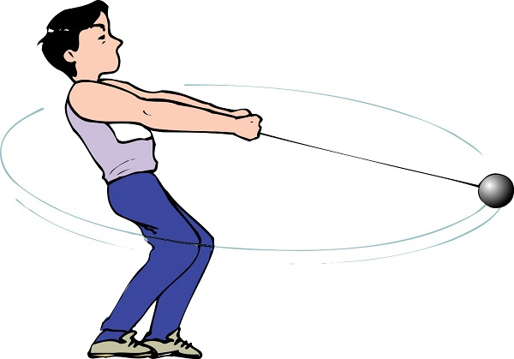
Відцентрова сила у повсякденному житті
Рис.4 Метання молоту в спорті

Slide 10
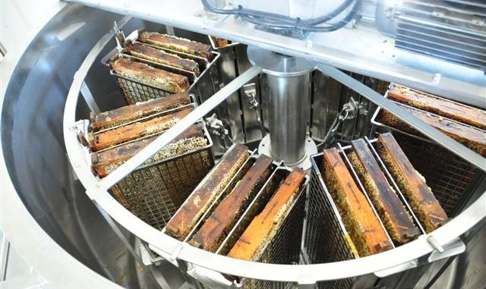
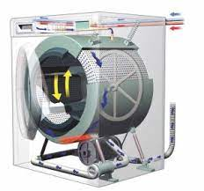
Відцентрова сила у повсякденному житті
Рис.5 Відцентровою силою витягають мед зі стільників
Рис.6 Сушать білизну в пральній машині

Slide 11
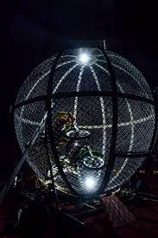
Відцентрова сила у повсякденному житті
Рис.7 Ця сила допомагає
велосипедисту або мотоциклістові
в цирку описувати «мертву петлю»

Slide 12
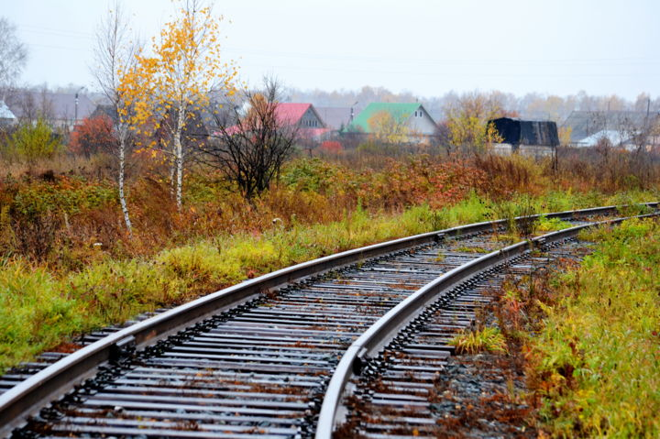
Відцентрова сила у повсякденному житті
Рис.8 Рейки для крутих поворотів поїздів і трамваїв
саме через відцентрового ефекту роблять
«внутрішні» нижче, ніж «зовнішні»

Slide 13
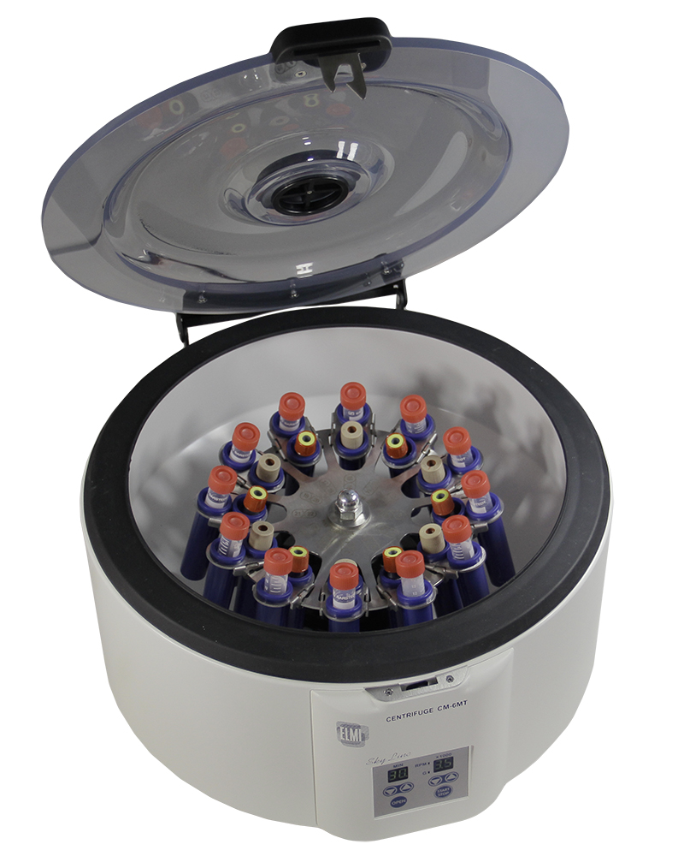
Відцентрова сила у повсякденному житті
Навіть медицина та харчова промисловість застосовує властивості відцентрової сили. Наприклад, центрифуги - це інструменти, за допомогою яких суміш речовин обертаючись з високою швидкістю, розділяється на наймасивніші частинки, які будуть прагнути віддалятися від осі обертання, тим самим відокремлюючись від більш легких, які залишатимуться ближче до центру.
Рис.9 http://surl.li/bwkoo

Slide 14
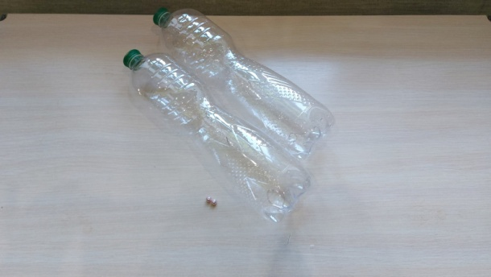
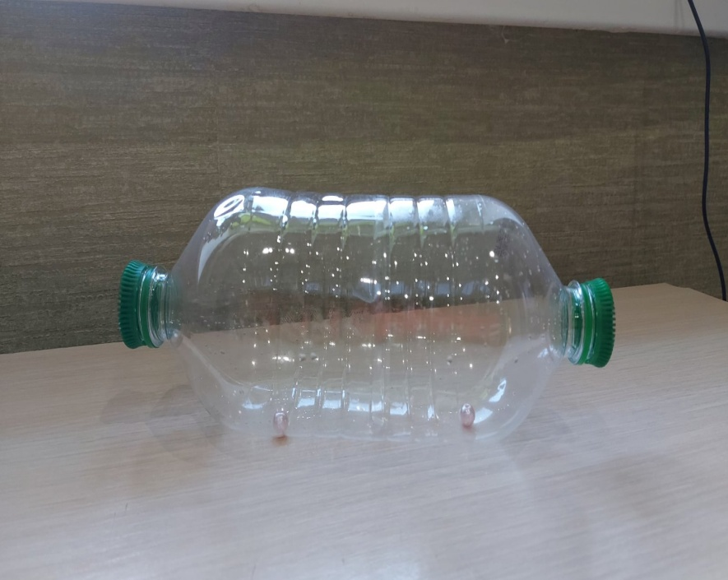
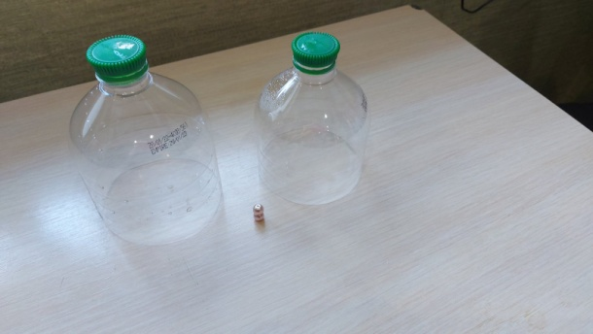
І етап досліду
Модель, за допомогою якої ми перевіримо дію відцентрової сили складається з двох пластикових пляшок, у яких ми відрізали від них дно та з’єднали їх таким чином, щоб утворилась конструкція з двома горлечками. У пляшку помістили дві кульки. Наше завдання - зробити так, аби обидві кульки перемістились у протилежні горлечка.
Рис.10-12 Виготовлення
моделі

Slide 15
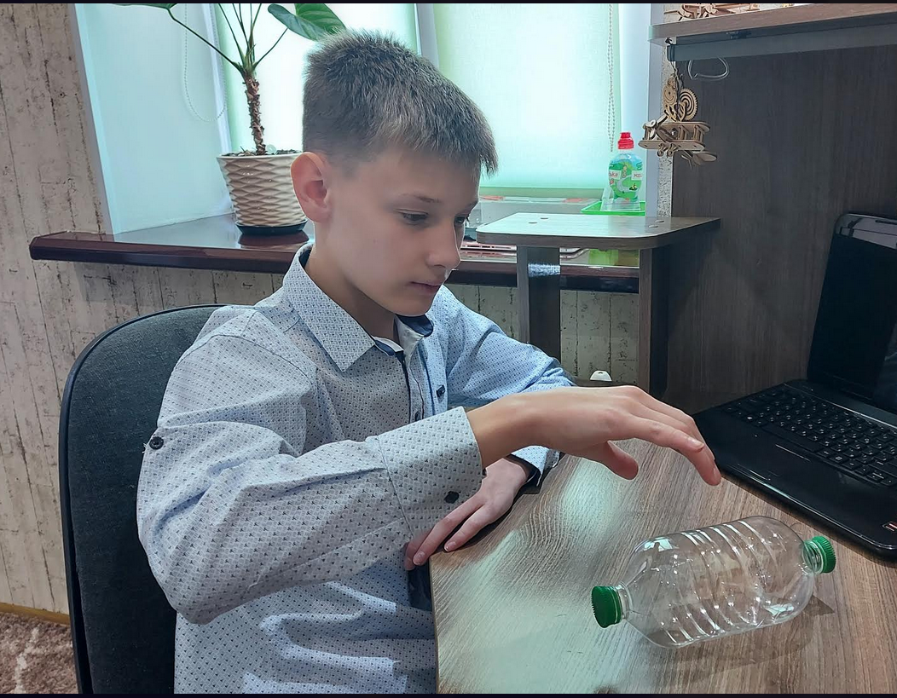
ІІ етап дослідження
Візьмемо і розкрутимо пляшку, кульки стрімко розбігаються від центру до країв, наочно демонструючи дію відцентрової сили.
Рис.13 https://youtu.be/csk4uy4Jp8U

Slide 16
ІІІ етап дослідження
На цьому етапі ми ознайомились із способами розрахунку відцентрової сили
Чисельно відцентрова сила дорівнює m х v²/r,
де m ─ маса точки, v ─ її швидкість, r ─ радіус кривизни траєкторії, і спрямована по головній нормалі до траєкторії від центру кривизни (від центру кола при русі точки по колу). Відцентрова сила і доцентрова сила чисельно дорівнюють одна одній і направлені вздовж однієї прямої в протилежні сторони, але прикладені до різних тіл ─ як сили дії і протидії.
http://surl.li/bwito

Slide 17
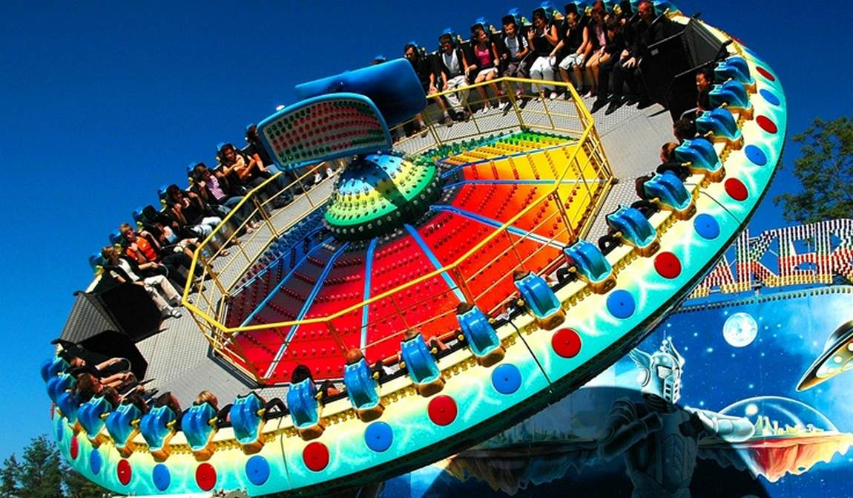
Практичне значення проєкту. Перспективи
Знання відцентрових сил можна застосувати до багатьох повсякденних проблем у нашому житті, навіть для розваг.

Slide 18
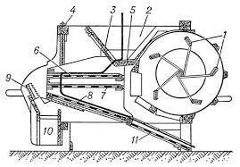
Практичне значення проєкту. Перспективи
В ході експерименту виникла ідея в подальшому створити на основі виконаного проєкту модель калібратора-віялки зернових
http://surl.li/bwlcq

Slide 19
Висновки
Теоретична частина. В результаті опрацювання теоретичного матеріалу ми наштовхнулись на різні думки про відцентрові сили в навчальній і науковій літературі. Відсутність єдиної загальновизнаної термінології в підручниках та науковій літературі з фізики й механіки, що стосується відцентрових сил інерції, призводить до плутанини понять, помилок, парадоксів, а іноді й до повного нерозуміння суті досліджуваного питання. Водночас ми з’ясували, що в житті людини функціонування багатьох об’єктів засновано на дії відцетрованої сили.
Практична частина. В ході реалізації проєкту ми створили модель, яка доводить, що відцентрова сила є наслідком глобального закону інерції. Тому предмети, які беруть участь в обертальному русі, прагнучи, згідно з цим законом, зберігати напрямок і швидкість свого первісного стану як би «не встигають» рухатися по колу і тому починають «вивалюватися» і рухатися до краю кола.
Перспективи. Навчитися здійснювати розрахунки відцентрової сили та розробити модель калібратора-віялки, функціонування якої буде засновано на дії відцентрової сили.

Slide 20
Джерела інформації
Білоус С.Ю. Без пляшки не розберешся. – Запоріжжя, 2019, - 24с.
Гулиа Н.В. Інерція. — М. : «Наука», 1982. — 152 с.
Егоров Г.В. Сили інерції. — Вісник Брянського державного університету, 2013. — № 1.
Ішлинський О.Ю. Класична механиіка та сили інерції. — М. : «Наука», 1987. — 320 с.
Ландсберг Г.С. Елементарний підручник фізики. — М. : «Наука», 1985. — Т. 1. — 606 с.
Савельев И.В. Курс фізики. — М. : «Наука», 1989. — Т. 1. — 496 с. — ISBN 5-02-014052-x:5-02-014430-4.
Сивухин Д.В. Загальний курс фізики. — 4е. — М. : Фізматлит; МФТІ, 2005. — Т. 1. — 560 с. — ISBN 5-9221-0225-7;5-89155-078-4.
https://probapera.org/publication/13/56509/chy-isnuje-vidtsentrova-syla.html
https://stud.com.ua/144454/prirodoznavstvo/vidtsentrova_sila_inertsiyi

